Slide 1
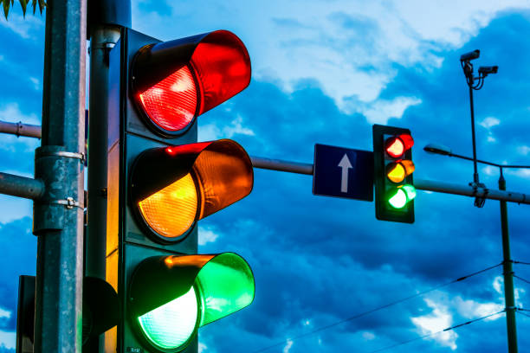
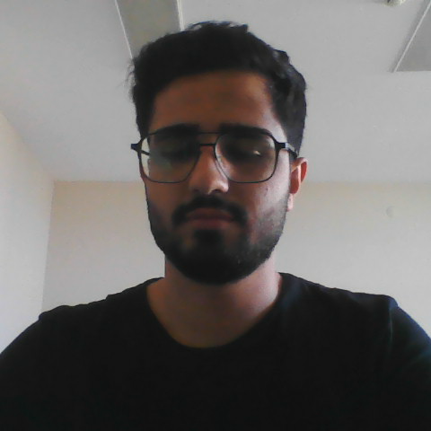
YOL İŞARETİ TANIMA SİSTEMİ
EMİRCAN TURAN
SAİT EREN BAŞAR
BATUHAN BOZKURT

Slide 2
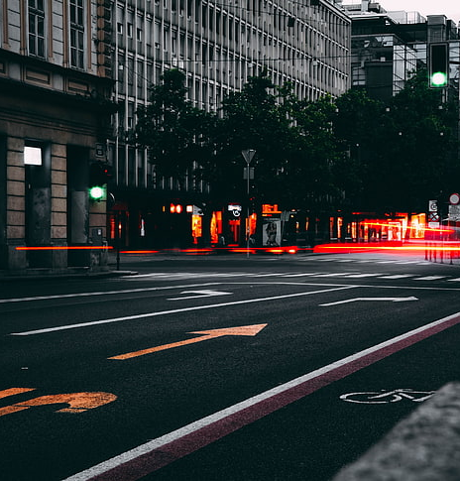

AMAÇ
Görüntü işleme alanında edinilen teorik bilgilerin gerçek bir problem üzerinde uygulanmasını sağlamaktır. Trafik levhalarının tespiti, özellikle sürücü destek sistemleri ve otonom araç teknolojileri için kritik öneme sahiptir. Bu doğrultuda, proje ile trafik levhalarının hızlı ve doğru şekilde tanınması hedeflenmiştir.

Slide 3
ÖNEMİ
Trafik levhalarının doğru şekilde algılanması, sürücü güvenliği açısından hayati önem taşır.
Bu proje, yol üzerindeki işaretleri otomatik olarak tanıyarak insan hatalarını en aza indirmeyi ve trafik kazalarının önüne geçmeyi amaçlar.
Özellikle sürücü destek sistemleri ve otonom araçlar için temel bir bileşen olan bu teknoloji, akıllı ulaşım sistemlerinin gelişimine katkı sağlar. Gerçek zamanlı ve yüksek doğruluklu çalışması sayesinde pratik uygulamalara doğrudan entegre edilebilir.

Slide 4



KULLANILAN TEKNOLOJİLER
1. YOLOv8 (You Only Look Once v8)
YOLOv8, gerçek zamanlı nesne tespiti için geliştirilmiş en son sürümdür. Trafik levhalarını hızlı ve yüksek doğrulukla tespit etmek için bu model tercih edilmiştir. Projenizde 'yolov8n.pt' adlı önceden eğitilmiş model kullanılmıştır.
2. PyTorch
PyTorch, derin öğrenme modellerinin geliştirilmesi ve eğitilmesi için kullanılan açık kaynaklı bir kütüphanedir. YOLOv8 modeli PyTorch tabanlıdır ve modelin eğitimi ile tahmin süreçlerinde bu kütüphane kullanılmıştır.
3. Python
Projenin tüm kodlaması Python programlama dili ile gerçekleştirilmiştir. Python, geniş kütüphane desteği ve esnek yapısıyla yapay zeka ve görüntü işleme projelerinde sıklıkla tercih edilmektedir.

Slide 5


KULLANILAN TEKNOLOJİLER
5. Ultralytics YOLO Kütüphanesi
Ultralytics tarafından geliştirilen bu kütüphane, YOLOv8 modelinin kolayca kullanılabilmesini sağlar. Modelin eğitimi, test edilmesi ve tahmin işlemleri bu kütüphane aracılığıyla yürütülmüştür.
6. Flask
Flask, Python tabanlı hafif bir web uygulama çatısıdır. Projemizde, kullanıcıların web arayüzü üzerinden görsel yükleyip trafik levhası tespiti yapabilmeleri için Flask kullanılarak bir arayüz geliştirilmiştir.
7. Jupyter Notebook
Jupyter Notebook, interaktif kod yazımı ve veri görselleştirmesi için kullanılan bir araçtır. Projemizde, modelin eğitimi ve test süreçleri 'detection.ipynb' adlı Jupyter Notebook dosyası ile gerçekleştirilmiştir.

Slide 6

YOLOv8 NEDİR ?
YOLOv8 (You Only Look Once version 8), gerçek zamanlı nesne algılama (object detection) problemlerini çözmek için geliştirilen en güncel ve gelişmiş YOLO sürümüdür. Ultralytics tarafından geliştirilmiş olan bu model, önceki YOLO sürümlerine göre hem daha hızlı hem de daha yüksek doğruluk oranına sahiptir.

Slide 7
YOLOv8 TEMEL ÖZELLİKLERİ
Tek adımda tespit: Görüntüdeki nesneleri sadece bir geçişte (single pass) tespit eder.
Gerçek zamanlı çalışır: Özellikle video akışlarında anlık olarak nesne algılamada yüksek performans gösterir.
Hafif ve hızlı modeller: yolov8n gibi “nano” sürümleri düşük donanımlarda bile çalışabilir.
Gelişmiş performans: Nesne algılama, sınıflandırma, segmentasyon gibi görevlerde yüksek başarı sağlar.
PyTorch tabanlıdır: Kolayca özelleştirilebilir ve eğitilebilir.

Slide 8
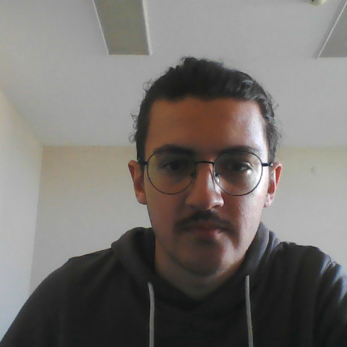
YOLOv8 ÇALIŞMA MANTIĞI
Görüntüyü alır
Belirli bölgeler (bounding boxes) üzerinde çalışır
Bu bölgelerdeki nesneleri tanımlar ve sınıflandırır
Her nesne için sınıf etiketi ve güven skoru üretir

Slide 9
YOLOv8 NEDEN TERCİH EDİLDİ
Trafik levhalarını gerçek zamanlı ve doğru şekilde tespit etme yeteneği vardır.
Eğitimi kolay, uygulaması hızlıdır.
Daha eski yöntemlere göre daha az hesaplama kaynağı gerektirir.
Kod yapısı modüler olduğu için farklı veri setlerine kolayca uyarlanabilir.

Slide 10
VERİ SETİMİZ HAKKINDA
Bu proje kapsamında, Kaggle platformunda paylaşılan Traffic Signs Detection veri seti kullanılmıştır.
Veri Setinin Özellikleri: Toplam Görüntü Sayısı: 4.969 adet trafik levhası içeren görüntü bulunmaktadır.
Veri Bölünmesi: Veri seti, eğitim (train), doğrulama (validation) ve test (test) olmak üzere üç ayrı klasöre ayrılmıştır.
Etiketleme Formatı: Görüntüler, YOLO formatında etiketlenmiştir. Her bir görüntüye karşılık gelen .txt dosyaları, nesnelerin sınıfı ve konum bilgilerini içermektedir.
Çeşitlilik: Veri seti, farklı açılardan ve ışık koşullarında çekilmiş çeşitli trafik levhası görüntülerini içermektedir. Bu çeşitlilik, modelin gerçek dünya senaryolarında daha başarılı olmasına katkı sağlar.

Slide 11
VERİ SETİ HAZIRLAMA SÜRECİ
Etiket formatları kontrol edilmiş, yanlış veya eksik veriler düzenlenmiştir.
Bozuk veya eksik görüntüler tespit edilerek veri setinden çıkarılmıştır.
Görseller images/ klasöründe, etiketler ise labels/ klasöründe tutulmuştur.
data.yaml dosyası ile sınıf isimleri ve veri yolları belirtilerek YOLOv8 eğitimine uygun hale getirilmiştir.
Görsellerin boyutları ve konum bilgileri normalize edilerek modele uygun hale getirilmiştir.

Slide 12
MODEL EĞİTİMİ
Hazırlık:
data.yaml dosyasında veri yolları (train, val) ve sınıf isimleri tanımlandı.
Model ağırlığı olarak önceden eğitilmiş yolov8n.pt dosyası kullanıldı.
Model Eğitimi:
Eğitim süreci boyunca batch size, epoch sayısı ve image size gibi hiperparametreler ayarlandı.
yolo task=detect , mode=train komutu ile model eğitilmeye başlandı.
Doğrulama (Validation):
Eğitim sırasında her epoch sonunda model doğrulama verisi üzerinde test edilerek loss değerleri, mAP (mean average precision) gibi metrikler hesaplandı.
Eğitim Sonrası:
En iyi sonuç veren model (best.pt) otomatik olarak kaydedildi.
Eğitim performansı grafiklerle takip edildi (precision, recall, mAP eğrileri).

Slide 13
SONUÇLAR VE DEĞERLENDİRME
Elde Edilen Başarımlar:
Model, test verisi üzerinde yüksek doğrulukla tespit ve sınıflandırma yapmıştır.
Gerçek zamanlı çalışabilme yeteneği sayesinde pratik uygulamalara uygundur.
mAP (mean Average Precision), precision ve recall değerleri tatmin edici seviyelerdedir.
Farklı trafik levhası türleri başarıyla ayırt edilebilmiştir.
Değerlendirme:
YOLOv8 modeli, hız ve doğruluk açısından oldukça dengelidir.
Eğitim verisinin kalitesi ve çeşitliliği modelin başarısını doğrudan etkilemiştir.
Bozuk etiketler ve görsellerin temizlenmesi, modelin performansını artırmıştır.
Uygulama, sürücü destek sistemleri ve otonom araç teknolojileri için temel oluşturabilecek düzeydedir.

Slide 14
KARŞILAŞILAN ZORLUKLAR
Proje sürecinde bazı teknik zorluklarla karşılaşılmıştır. Özellikle aşağıdaki alanlarda daha fazla zaman ve çaba harcanmıştır.
Veri Seti Bulma:
Trafik levhası tespiti için yeterli ve kaliteli veri seti bulmak başlangıçta zorlayıcı olmuştur. Kaggle gibi platformlardan indirilen veri setlerinin bazıları yetersiz veya etiketleme hataları içeriyordu.
Bunun sonucunda, doğru etiketlenmiş ve çeşitliliği yüksek bir veri seti oluşturmak için alternatif veri kaynakları araştırılmıştır.
Veri Seti Düzenleme:
Verinin YOLOv8 ile uyumlu hale getirilmesi süreci de zaman almıştır. Görsellerin ve etiketlerin doğru formatta olması gerekliliği, manuel düzeltme ve düzenleme işlemlerini zorlaştırmıştır.
Ayrıca, hatalı etiketler ve bozuk görsellerin temizlenmesi önemli bir adımdı. Görsellerin boyutlandırılması ve etiketlerin doğru şekilde düzenlenmesi için ekstra çaba harcanmıştır.

Slide 15
KARŞILAŞILAN ZORLUKLAR
Model Eğitim Parametreleri Ayarlama:
Modelin doğru şekilde eğitilebilmesi için hiperparametrelerin doğru ayarlanması gerekti. Başlangıçta farklı batch size, epoch sayısı ve image size gibi parametrelerle denemeler yapılmış ve her parametre kombinasyonu test edilmiştir.Eğitim sırasında karşılaşılan overfitting ve underfitting sorunları, parametrelerin dikkatli bir şekilde optimize edilmesi gerektiğini gösterdi.Eğitim sürecinde yüksek doğruluk sağlanana kadar denemeler yapılmıştır.

Slide 16
GitHub
https://github.com/turanemircan/TrafficSignDetection.git

